Slide 1

Projet Eau Pure
Revue N°3
NOEL Hugo

Slide 2
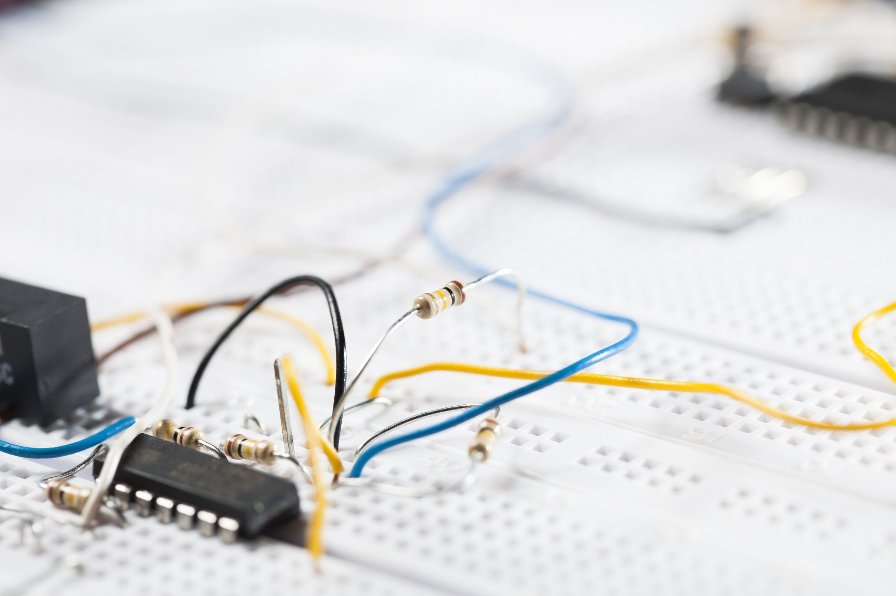
Sommaire
Introduction
Membre du projet
Analyse Cahier des Charges
SysML/UML
Choix des capteurs
Schéma électrique
Configuration NAS
Développement
État d’avancement
Conclusion

Slide 3
Introduction

Slide 4
Membre du Projet
Hugo NOEL | Alexys PRADELS | Louen RENARD | Nathan FORLOT
Acquisition des données | Transfert des données Configurations des serveurs | Infrastructure réseau Communication alerte | Communication des analyses

Slide 5
Analyse Cahier des Charges
Automatisant le prélèvement d’échantillons d’eau de rivière sur le site de la station en fonction des conditions pluviométriques et hydrologiques.
Signalant ces prises d’échantillons au SBEP pour que celui-ci vienne les récupérer.
Acheminant régulièrement des mesures hydrologiques et pluviométriques au SBEP.
En publiant les mesures transmises par la station ainsi que des données phytosanitaires en affichant ces mesures sur des pages Web et en partageant ces indicateurs sur l’eau sur le portail de données ouvertes du Système d’Information pour l’Eau, ou SIE, afin d’être archivés et réexploités au niveau national.

Slide 6
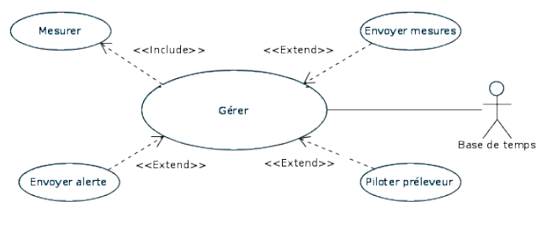
SysML/UML

Slide 7
Choix des Capteurs Capteur choisit
Pluviomètre a Auget
Capteur Hydrostatique

Slide 8
Choix des Capteurs Alternative aux capteurs
Plusieurs types de pluviomètre
A Auget
Balance
Plusieurs types de capteur hauteur d’eau.
A flotteur
Hydrostatique
Radar
Radar guidée
Ultrasons
Capacitif
Radiométrique

Slide 9
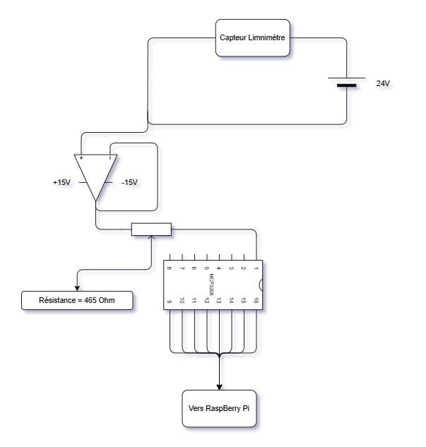
Schéma électrique
*Schéma électrique susceptible a des changements

Slide 10
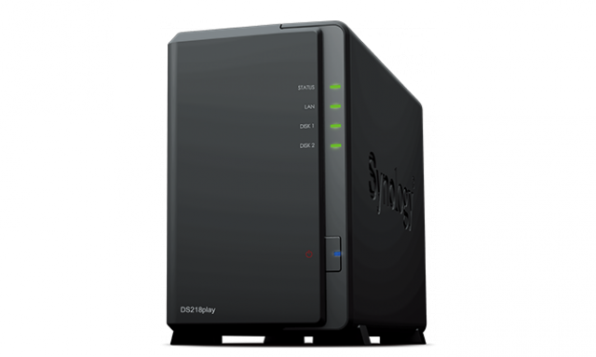
Configuration du NAS

Slide 11
Développement
Importe les bibliothèques nécessaires : `signal` pour la gestion des signaux système, `sys` pour les fonctionnalités système, `RPi.GPIO` pour le contrôle des GPIO, `time` pour les fonctions liées au temps et `csv` pour la manipulation de fichiers CSV.
Initialise certaines variables pour les broches GPIO, le comptage des inclinaisons (`NbTilt`), la capacité de l'inclinaison (`CapacityTilt`), et une variable de contrôle (`Sampling`).
Définit une fonction `signal_handler` pour nettoyer les GPIO et quitter le programme de manière propre lors de la réception d'un signal système.
Définit une fonction `rainGauge_active` appelée lorsqu'une impulsion est détectée sur la broche GPIO associée au pluviomètre (`RainGauge`). Elle incrémente `NbTilt` et imprime un message pour indiquer une activation.

Slide 12
Développement
Définit une fonction `start_sampling` qui est associée à un signal d'alarme (`SIGALRM`) et est appelée périodiquement pour déclencher l'échantillonnage.
Définit une fonction `sample` qui calcule le débit de pluie en fonction du nombre d'inclinaisons (`NbTilt`) et de la capacité d'inclinaison (`CapacityTilt`). Elle écrit ces données dans un fichier CSV nommé "RapportStation.csv".
Dans la section `if __name__ == '__main__':`, configure le GPIO, ajoute une détection d'événement sur la broche du pluviomètre, met en place un minuteur logiciel (`soft_timer`) pour déclencher `start_sampling` toutes les 60 secondes, et définit la gestion des signaux `SIGINT` (Ctrl+C) pour nettoyer et quitter correctement le programme.

Slide 13
Développement
Dans la boucle principale, le programme attend et vérifie périodiquement si l'échantillonnage doit être effectué (`Sampling`). Si oui, il exécute la fonction `sample()`, puis réinitialise les compteurs.

Slide 14
État d’avancement
Pluviomètre fonctionnel
NAS fonctionnel
Capteur limnimétre non-fonctionnel

Slide 15
Conclusion

